Slide 1
موضوع : مدرسه عمومی راکفورد
Rockford Public School
دانشجو:
استاد:

Slide 2
معرفی بنا
فهرست
مطالب
موقعیت و منظر کلی ساختمان
تحلیل پلان
فضاهای ساختمان
مسیر حرکتی
دیاگرام ارتباط فضاها(دسترسیها)
تحلیل نما و خط آسمان
تحلیل فرم و بازشوها
نورگیر ساختمان
مصالح و بافت و رنگ
روند شکل گیری حجم

Slide 3
معرفی بنا
نام بنا: مدرسه عمومی راکفورد
نام معمار: دارن پون، اریک ویسکوفسکی
مکان ساخت: ایالت متحده آمریکا
زمان ساخت: سال 2018 میلادی
مساحت بنا: 8000مترمربع
1

Slide 4
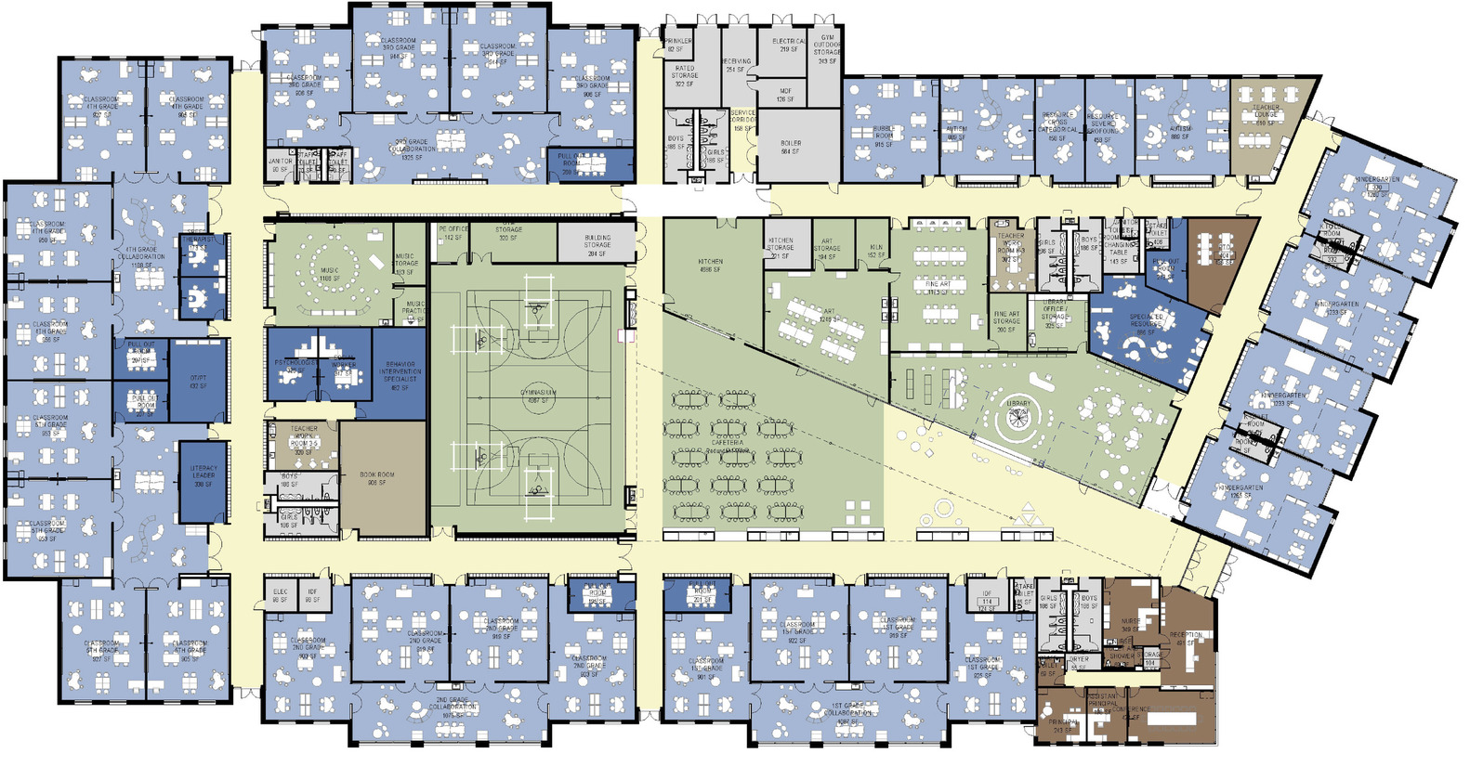
تحلیل پلان
فضای درس های اول و دوم ، سوم و چهارم و پنجم
سالن ورزشی
رستوران
سرویس های بهداشتی
فضاهای هنری و کتابخانه
سالن موسیقی
کافه تریا
تاسیسات ساختمان
4

Slide 5
فضاهای پر
فضاهای خالی
7

Slide 6
3
3
1
2
1
1
فضاهای خصوصی
1
3
2
3
2
2
3
2
فضاهای نیمه خصوصی
3
1
فضاهای عمومی
3
1
1
3
3
8

Slide 7
مدیریت
دیاگرام ارتباط فضاها
عملکرد جانبی
کلاس ها و فضاهای اصلی
12
دسترسیها

Slide 8
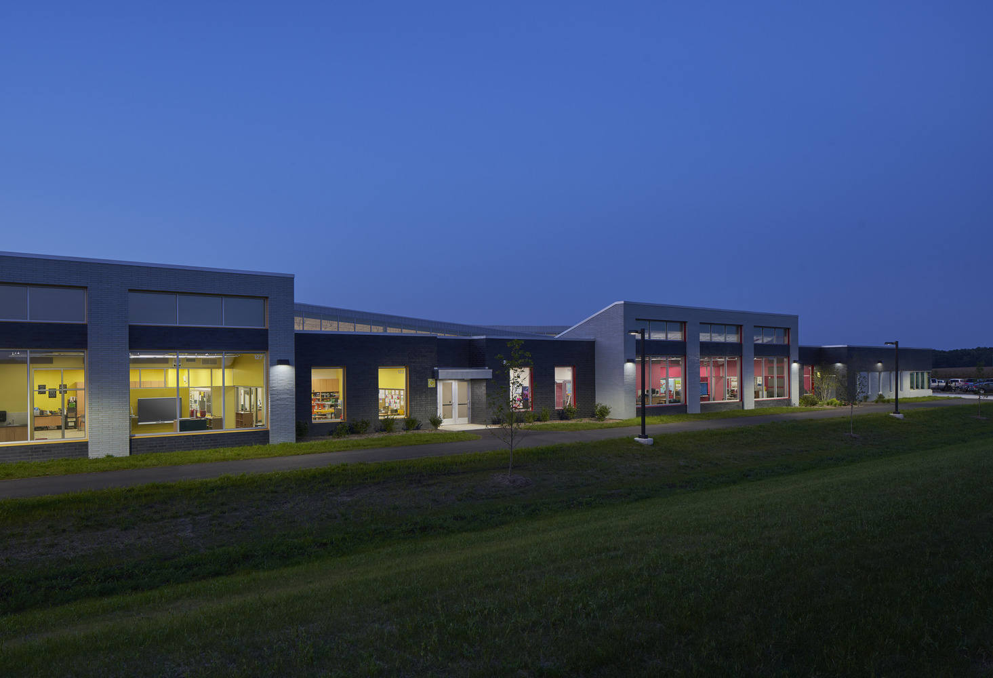
تحلیل نما
بتن
شیشه
تقارن در نما
آهن
دید به فضای بیرون
13

Slide 9
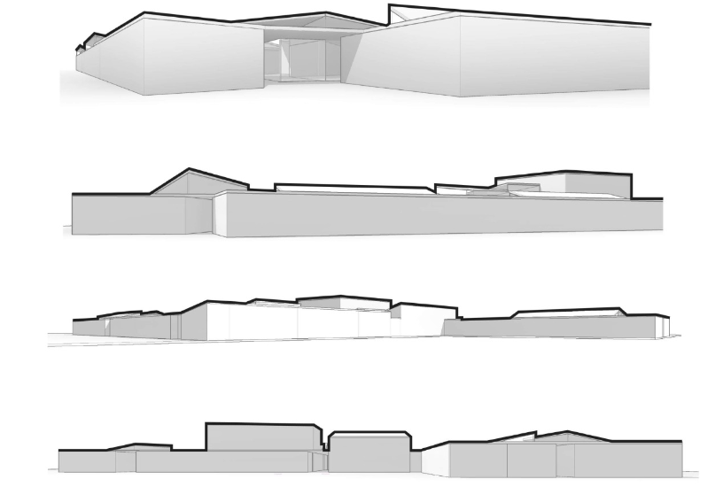
خط آسمان
15

Slide 10
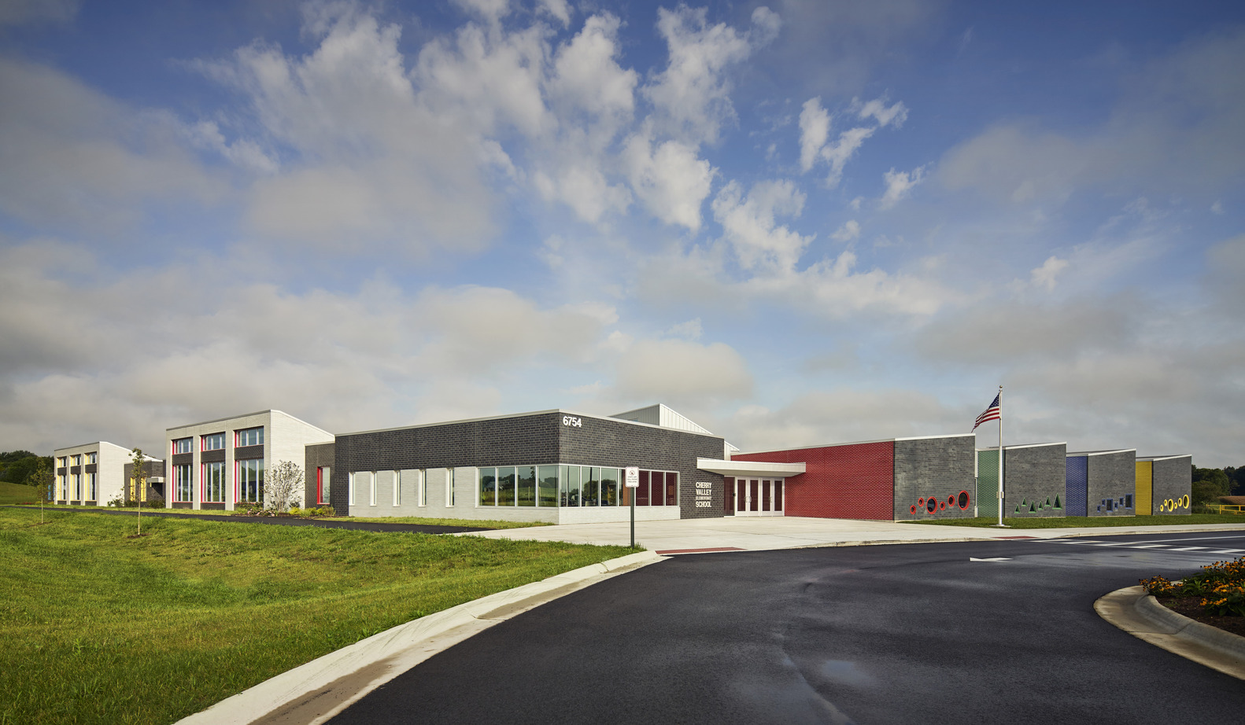
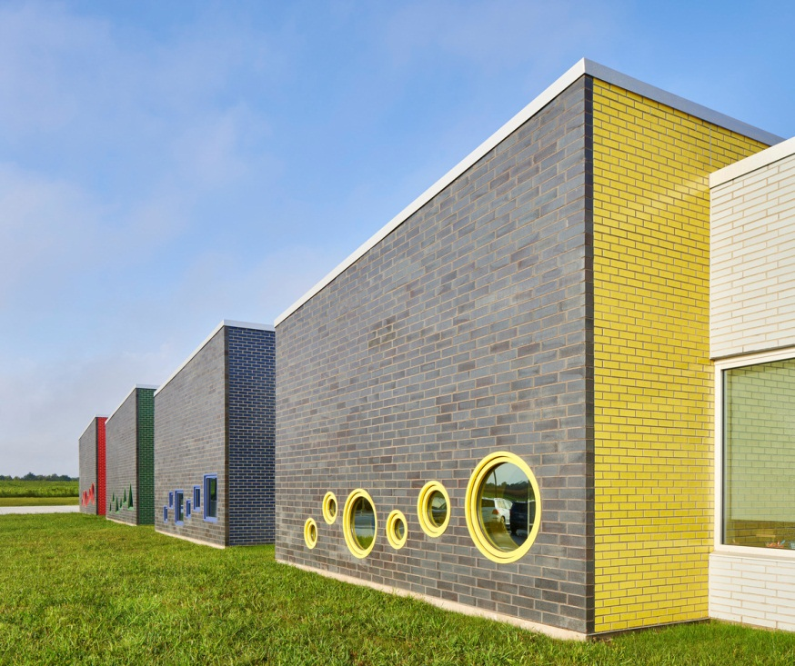
تحلیل فرم و بازشوها
ریتم در فرم بنا
بازشوهای نامنظم
(اشکال هندسی دایره، مثلث و مستطیل)
16

Slide 11
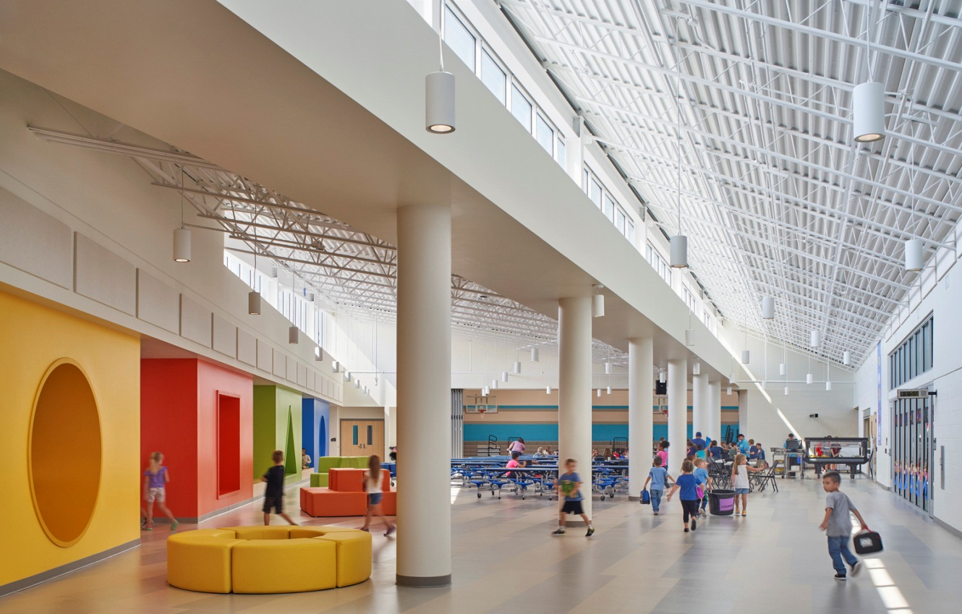
مصالح و بافت
بتن(سخت)
آهن(سخت)
شیشه(نرم)
سرامیک(سخت)
19

Slide 12
پایان
کانال تلگرامی
بانک پاورپوینت های مهندسی رشته عمران و معماری @Bankpptmohandesi

